Slide 1
停車場車牌辨識系統
指導教授:蔡振凱
班級:夜電子三甲
報告日期:108/9/10
製作學生: 曾品鈞 、 陳岳鋒 、 楊岡穎 、 蔡佳展
40540411、40540415、40540419、40540425

Slide 2
第八次專題提報大綱
關於類神經演算法的影像辨識位子(Object Localization)
使用YOLO類神經演算法的概述
學習機器學習之原理(參考 台大 李弘毅教授)

Slide 3
cnn
CNN 分辨一張新圖片時，在不知道上述特徵在哪的情況下，CNN 會比對圖片中的任何地方。為了計算整張圖片裡有多少相符的特徵，我們在這裡創造了一套篩選機制。這套機制背後的數學原理被稱為卷積（convolution），也就是 CNN 的名稱由來。

Slide 4
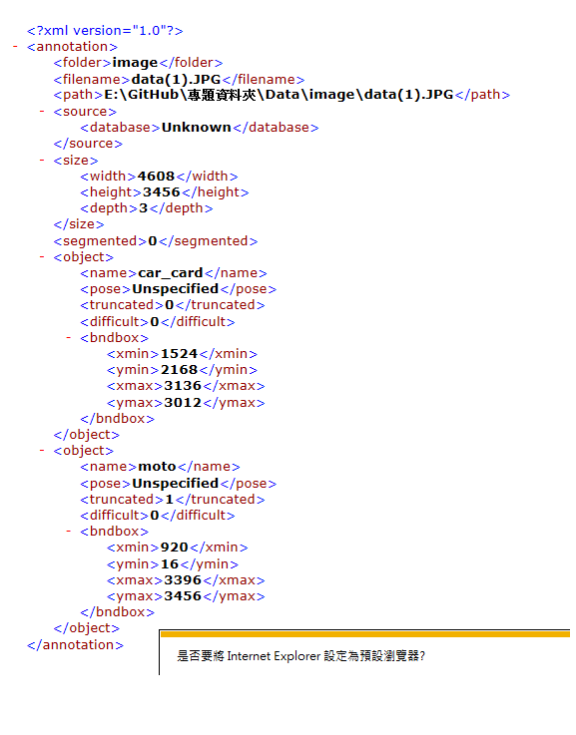
sliding window (滑動窗口)
Xml是一種標記式語言。
標記成電腦可以理解的資訊符號

Slide 5
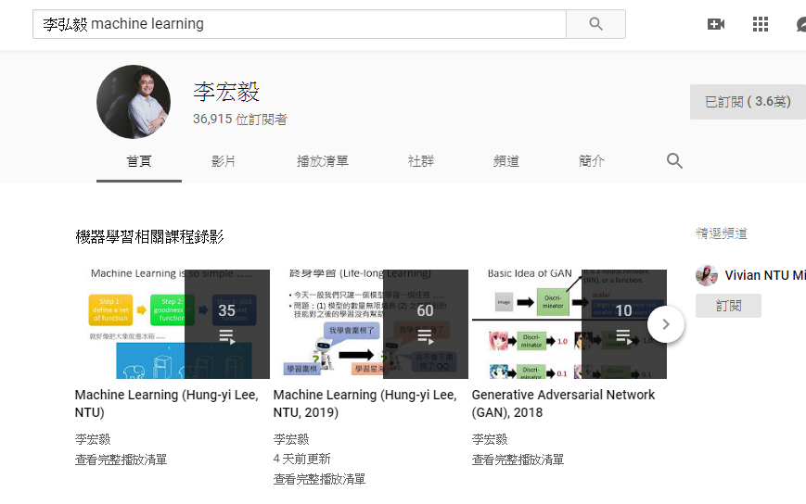
機器學習之原理

Slide 6

所需軟體
jTessBoxEditor tesseract-ocr

Slide 7
OCR原理簡述
光學輸入
圖像
計算機識別處理
本文訊息
校對
輸出
訊息轉化
對比識別

Slide 8
OCR運作流程
圖像處理
灰化度
二值化
圖像降噪
傾斜矯正
文字切分
生成TXT檔
後處理
設計訓練
特徵提取降維
文字辨識

Slide 9
OCR說明
灰度化 : 在RGB模型中，如果R=G=B時，則彩色表示一種灰度顏色，其中R=G=B的值叫灰度值，因此，灰度圖像每個像素只需一個字節存放灰度值（又稱強度值、亮度值），灰度範圍為0-255。說通俗一點，就是將一張彩色圖片變為黑白圖片。
二值化 : 一幅圖像包括目標物體、背景還有噪聲，要想從多值的數字圖像中直接提取出目標物體，最常用的方法就是設定一個閾值T，用T將圖像的數據分成兩部分：大於T的像素群和小於T的像素群。這是研究灰度變換的最特殊的方法，稱為圖像的二值化。
圖像降噪 : 現實中的數字圖像在數字化和傳輸過程中常受到成像設備與外部環境噪聲干擾等影響，稱為含噪圖像或噪聲圖像。減少數字圖像中噪聲的過程稱為圖像降噪，圖像中噪聲的來源有許多種，這些噪聲來源於圖像採集、傳輸、壓縮等各個方面。在上一步得到的圖像中可以看到很多零星的小黑點，這就是圖像中的噪聲，會極大干擾到我們程序對於圖片的切割和識別，因此我們需要降噪處理。降噪在這個階段非常重要，降噪算法的好壞對特徵提取的影響很大。
傾斜矯正 : 對於用戶而言，拍照的時候不可能絕對的水平，所以，我們需要通過程序將圖像做旋轉處理，來找一個認為最可能水平的位置，這樣切出來的圖，才有可能是最好的一個效果。傾斜矯正最常用的方法是霍夫變換，其原理是將圖片進行膨脹處理，將斷續的文字連成一條直線，便於直線檢測。計算出直線的角度後就可以利用旋轉算法，將傾斜圖片矯正到水平位置。
文字切分：對於一段多行文本來講，文字切分包含了行切分與字符切分兩個步驟，傾斜矯正是文字切分的前提。我們將傾斜矯正後的文字投影到 Y軸，並將所有值累加，這樣就能得到一個在y軸上的直方圖。
特徵提取和降維：特徵是用來識別文字的關鍵信息，每個不同的文字都能通過特徵來和其他文字進行區分。對於數字和英文字母來說，這個特徵提取是比較容易的，總共就 10 + 26 x 2 = 52 個字符，而且都是小字符集。對於漢字來說，特徵提取的難度就比較大了，因為首先漢字是大字符集；其次國標中光是最常用的第一級漢字就有3755個；最後漢字結構複雜，形近字多，特徵維度就比較大。
參考網路

Slide 10
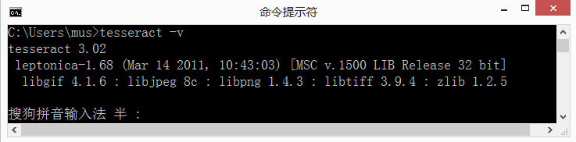
Ocr訓練教學
下載Tesseract-OCR官方命令行工具打開cmd命令行，輸入tesseract -v，如果安裝成功，將會出現這樣的提示界面：

Slide 11
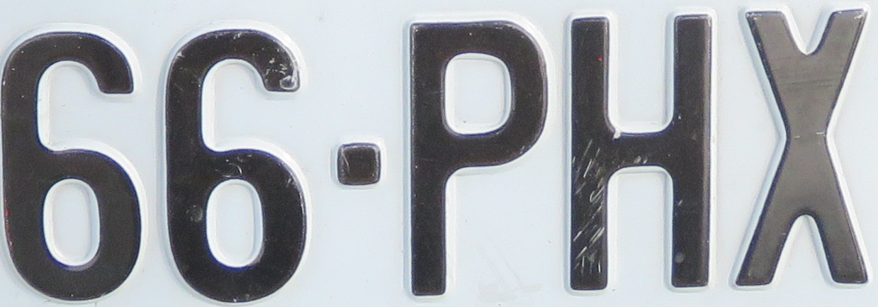
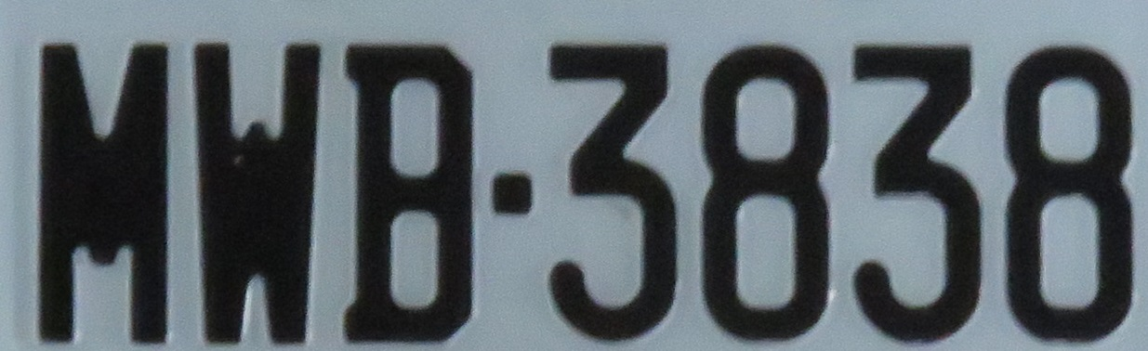
1.準備訓練圖片
需要將jpg檔轉換成tif檔 更換名子有嚴苛的要求 :
tif文面命名格式[lang].[fontname].exp[num].tif
lang是語言 fontname是字體
比如我們要訓練自定義字庫 mjorcen字體名normal
那麽我們把圖片文件重命名 mjorcen.normal.exp0.jpg在轉tif

Slide 12
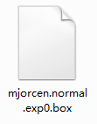
2.生成box文件
將上面兩個圖片轉換為box檔 在cmd終端指令中輸入
tesseract mjorcen.normal.exp0.jpg mjorcen.normal.exp0 -l eng batch.nochop makebox
box文件和對應的tif一定要在相同的目錄下，不然後面打不開。

Slide 13
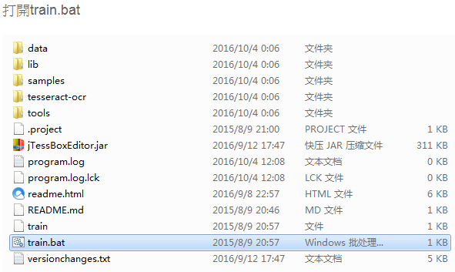
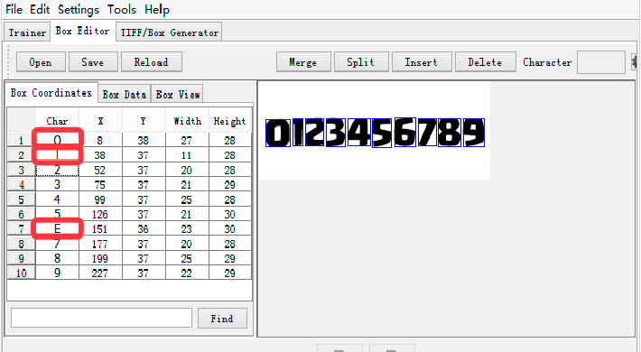
3.打開jTessBoxEditor矯正錯誤並訓練
矯正錯誤並且透過jTessBoxEditor引導式學習 可以減少訓練檔的數量默認生成的box不一定可靠，這里數字0、1、6識別成字母O、l、E了，需要手動修改

Slide 14
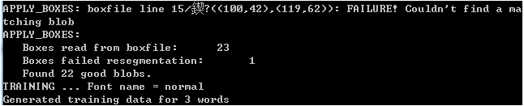
4.訓練
只要在cmd命令行輸入命令即可。
tesseract mjorcen.normal.exp0.jpg mjorcen.normal.exp0 nobatch box.train
unicharset_extractor mjorcen.normal.exp0.box

Slide 15
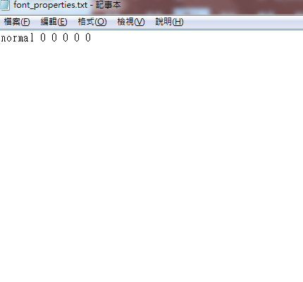
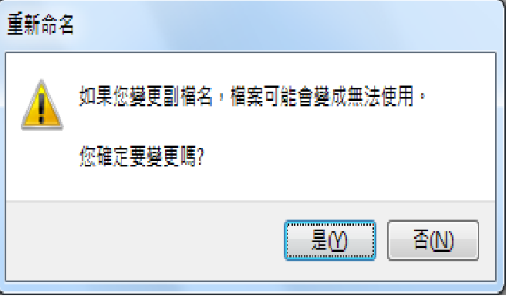
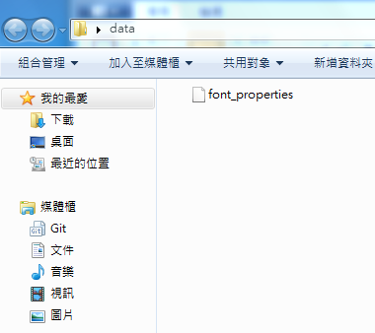
法1 新建font_properties文件
裏面內容寫入 normal 0 0 0 0 0 表示默認普通字體 並且刪除txt副檔名

Slide 16
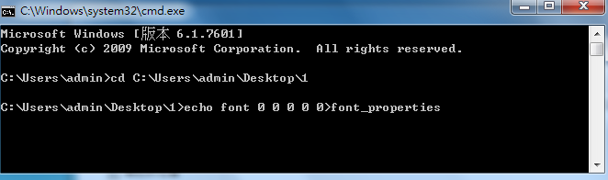

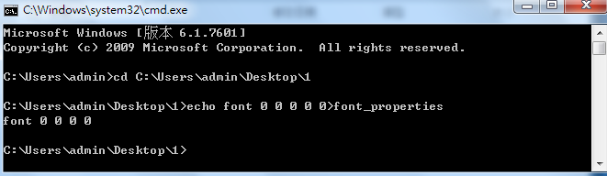
法2 新建font_properties文件
打開cmd輸入 echo font 0 0 0 0 0>font_properties
輸出結果 :
最終結果

Slide 17
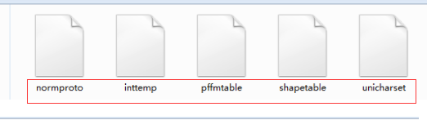
生成指令檔
shapeclustering -F font_properties -U unicharset mjorcen.normal.exp0.tr
mjorcen.normal.exp0.trmftraining -F font_properties -U unicharset -O unicharset mjorcen.normal.exp0.tr
cntraining mjorcen.normal.exp0.tr
最後會生成五個文件，把目錄下的unicharset、inttemp、pffmtable、shapetable、normproto這五個文件

Slide 18
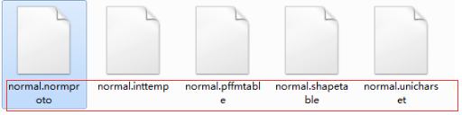
修改文件名
由上步驟所生成的文件中修改目錄下會生成對應下列五個文件，在這五個文件前加上normal.進行重命名如下 :

Slide 19
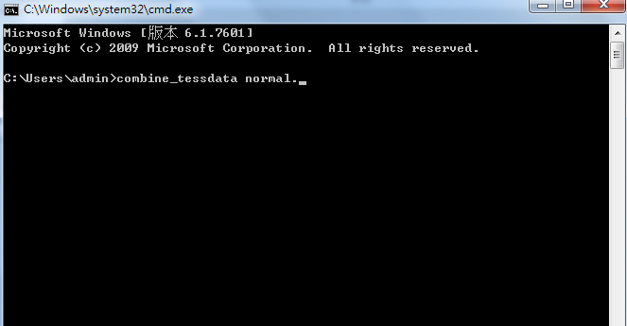
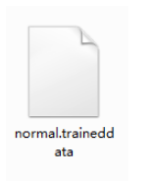
合併檔案
打開cmd輸入 combine_tessdata normal.
最終檔案

Slide 20
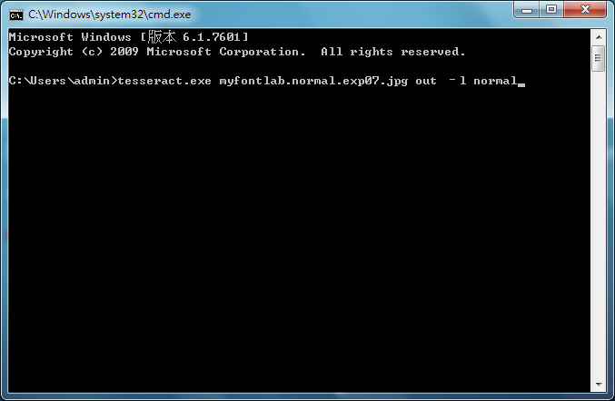
存放完整DATA檔
把normal.traineddata 複製到Tesseract-OCR程序目錄下的“tessdata”目錄
在Tesseract-OCR程序目錄下執行
tesseract.exe myfontlab.normal.exp07.jpg out –l normal
成功執行

Slide 21
下期進度
準備期末考
觀看李弘毅教學影片理解原理

Slide 22
報告結束
謝謝教授、同學耐心聽講

